Slide 1

Крокуємо до успіху:
Ранкові зустрічі в початковій школі (НУШ)

Slide 2
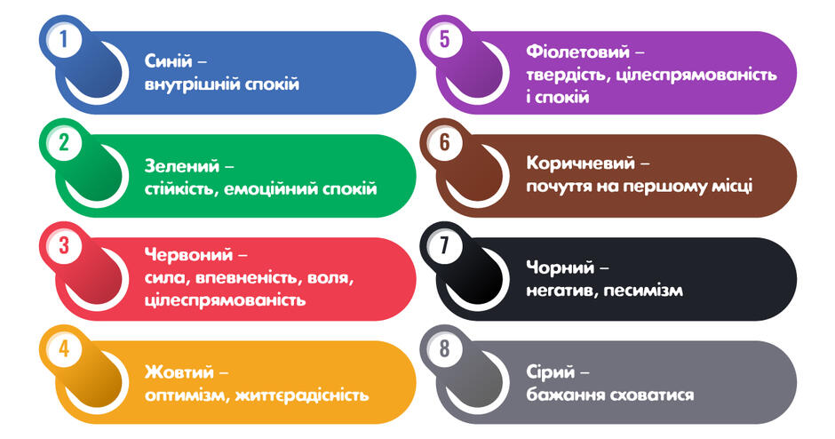

Slide 3
Що таке ранкові зустрічі?
Мета — створити сприятливу атмосферу у класі, сприяти взаєморозумінню між учнями та вчителем, а також забезпечити емоційний комфорт дітей.
Основні завдання:
Створюють сприятливу атмосферу
Підвищують мотивацію до навчання
Розвивають соціальні та комунікативні навички

Slide 4
Структура ранкової зустрічі
1. Привітання
2. Обмін інформацією
3. Групова діяльність
4. Щоденні новини

Slide 5
Методичні аспекти
- Використовуйте інтерактивні методи
- Теми мають бути зрозумілими та цікавими
- Ураховуйте вікові особливості дітей

Slide 6
Переваги ранкових зустрічей
Емоційний розвиток
Соціальна адаптація
Підвищення дисципліни
Мотивація до навчання

Slide 7
Приклади сценаріїв
Сезонні теми: свята, природа
Афірмації: "Сьогодні я зроблю..."
Інтерактивні вправи та картки

Slide 8
Виклики та їх подолання
Нестача часу: інтегруйте в урок
Пасивність учнів: індивідуальні завдання
Пасивність батьків: пояснення переваг

Slide 9
Заключення
Ранкові зустрічі — це шлях до успішного навчання та комфортного середовища для дітей!

